Slide 1
Приемы
по повышению качества обучения на уроках математики
Гришаева С. Е.
2019

Slide 2
ЗУН
1.Для повышения активности учащихся на уроке использую различные приёмы и методы.
2.Организация систематического повторения базовых элементов курса на протяжении всех лет изучения математики.
3.Создание педагогических условий для формирования устойчивого навыка.
4.Выявление «пробелов» в знаниях учащихся («непрочность знаний»). После изученной темы самостоятельная работа, затем разбор ошибок.
5. В процессе обучения учитель должен видеть перед собой не только содержание учебника, но необходимость усвоения учащимися этого содержания.

Slide 3
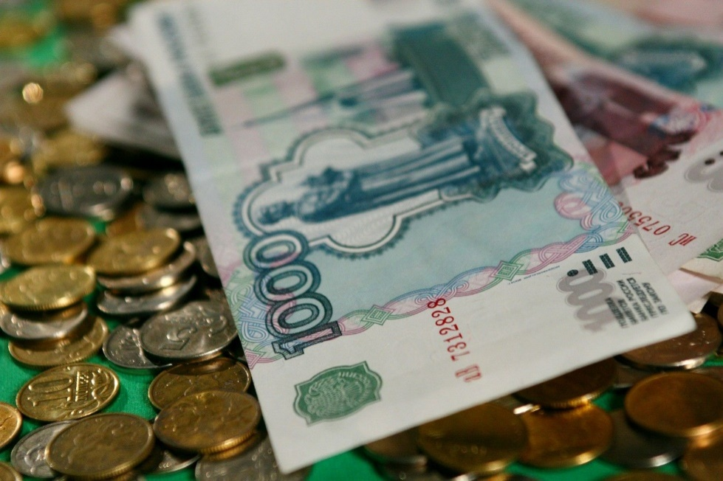
Игра «Магазин»
Чтобы у учащихся не возникало представление об оторванности математики от жизни, можно показать взаимосвязь математики с другими областями человеческих знаний и окружающим миром.

Slide 4
«Удивляй»
Хорошо известно, что ничто так не привлекает внимания и не стимулирует работу ума, как удивительное. Поэтому используются такие приемы, которые стимулируют внутренние ресурсы – процессы, лежащие в основе интереса.
Суть этого приема состоит в том, чтобы привлечь интерес к предстоящей работе чем-то необычным, загадочным, побуждая всех учащихся вовлечься в работу с первых минут урока.
На уроках математики не обойтись без заданий, носящих поисково-исследовательский характер: «Объединяй по общему признаку», «Найди ошибку», «Найди лишнее и аргументируй», «Найди недостающий факт для достоверности», «Интеллектуальная разминка» и др.

Slide 5
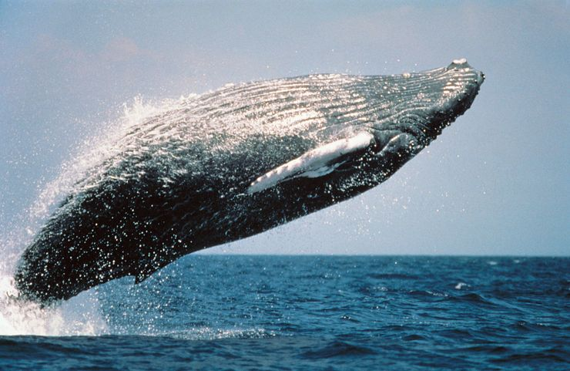
«Удивляй»
Интересные факты о китах
Синие киты – самые большие животные, когда-либо обитавшие на Земле. Длина тела взрослого кита этого вида может достигать 33 метров, а масса – превышать 150 тонн.
Язык синего кита весит 4 тонны. Он настолько велик, что при желании на нем могут разместиться до 50 человек.
Киты могут не спать 100 дней и не есть до 10 месяцев.

Slide 6
Алгоритм
-выработка различных автоматизированных действий (навыков).
Обучение алгоритмам даёт возможность достичь обязательного уровня обучения наиболее слабым учащимся.

Slide 7
Повторение- мать учения!
В начале урока использую в качестве актуализации опорных знаний мини экзамен.
Любой учащийся выходит к доске и отвечает на вопросы своих одноклассников на знание таблицы умножения, формул, определений и понятий пройденного материала или вытягивает билетики с вопросами, заготовленными заранее. Если ученик затрудняется ответить на вопрос, то отвечает любой ученик из класса. Положительным моментом такой работы является, то, что учащихся класса одновременно учатся говорить, учатся видеть, слышать, исправлять ошибки других, тем самым обогащая, закрепляя и свои знания.
Сама начинаю правило, дети заканчивают (или хором, или индивидуально).

Slide 8
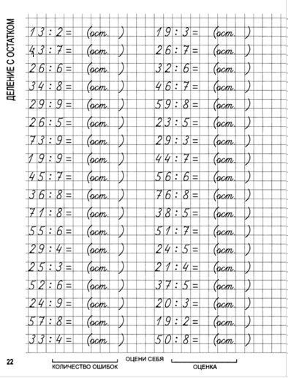
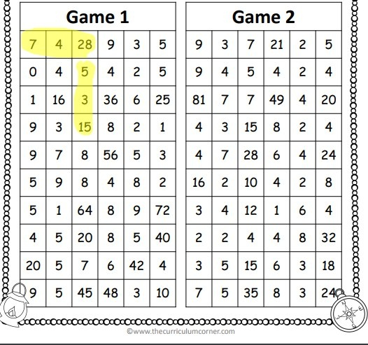
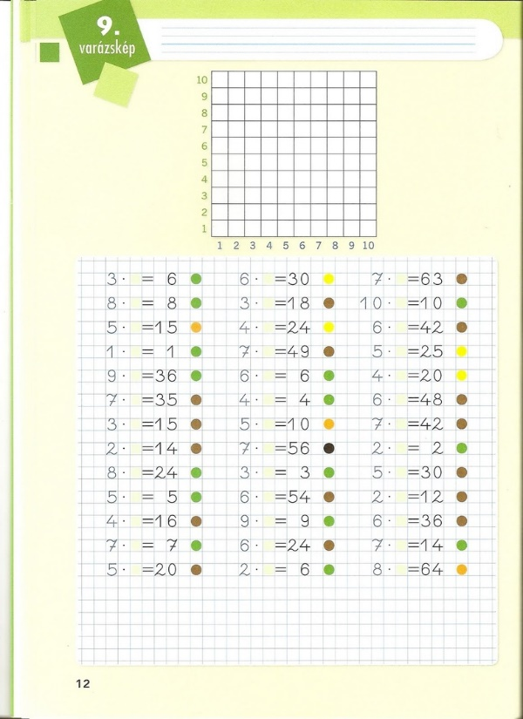
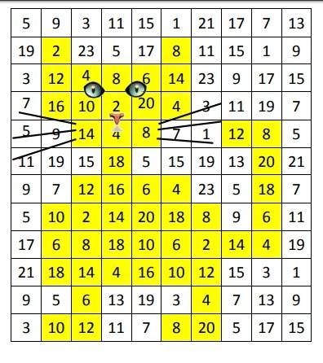
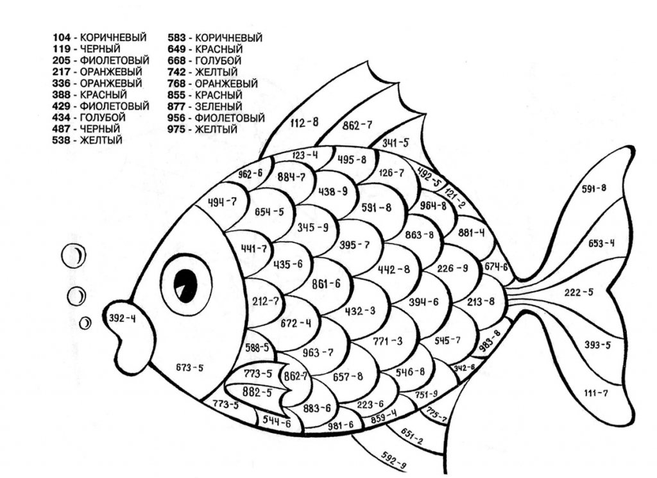

Slide 9
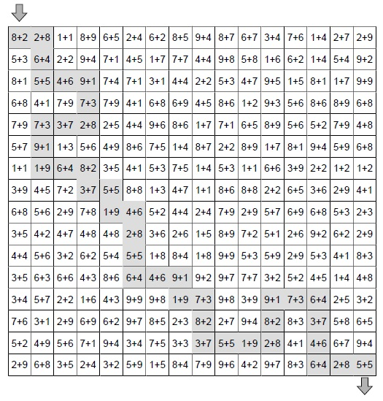

Slide 10
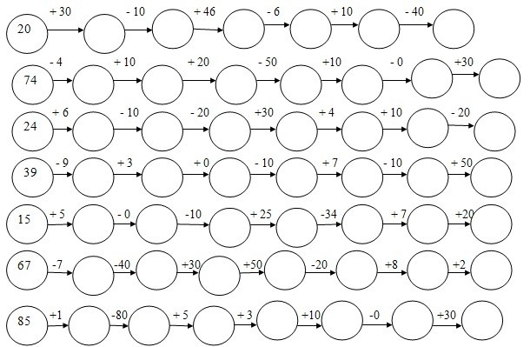

Slide 11
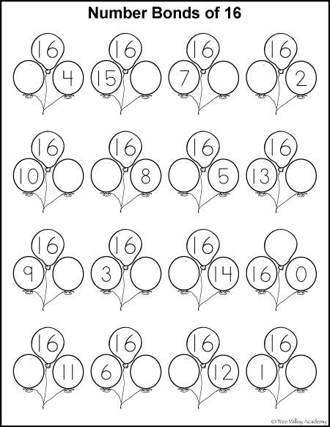

Slide 12
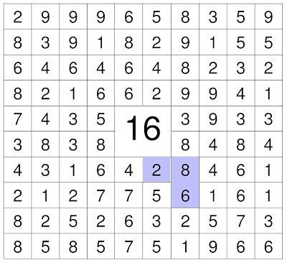

Slide 13
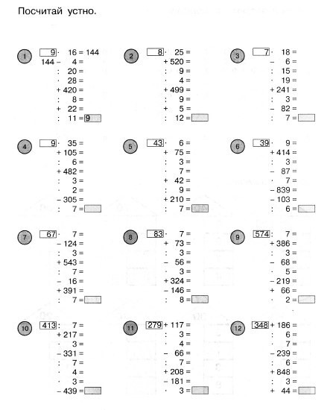
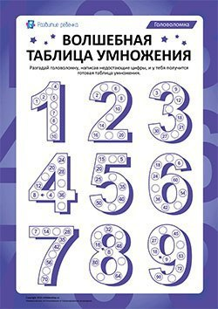

Slide 14
https://vk.com/doc5113870_492240488?hash=6c241f76cee49bcdf7&dl=abfb42554352badaf3 математический тренажер 3-4 класс (распечатать)
https://nsportal.ru/user/81062 тренажеры Фокина Л. П.

